Slide 1
L’IMMIGRATION
BTISSAM YOUSFI

Slide 2

LE PLAN
INTRODUCTION :
Definition d’Immigration.
Les types d’Immigration.
DEVELOPPEMENT :
Definition d’Immigration Clandestine.
Les causes/consequences/solutions d’Immigration Clandestine.
Definition d’Immigration Legale.
Les avantages et les inconvinients d’Immigration Legale.
CONCLUSION.

Slide 3
Definition :
L’immigration est de laisser une personne ou un groupe de personnes à se déplacer de leur lieu de résidence pour vivre ailleurs,et avec l’intention de rester dans le nouveau lieu pour une longue période,plus d’une visite ou voyage.

Slide 4
Les types :
L’immigration
2 types :
Clandestine
Legale

Slide 5
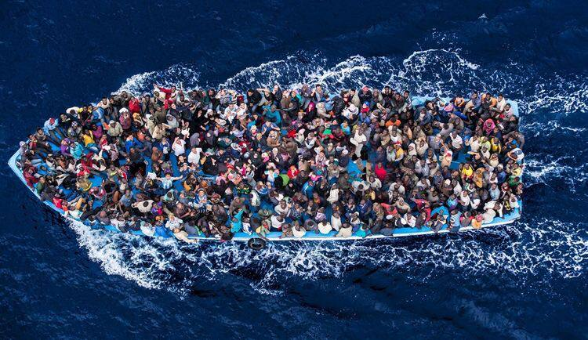
Immigration Clandestine

Slide 6
Definition :
L'immigration clandestine, l'immigration illégale, ou parfois immigration irrégulière est l'entrée illégale, illicite, ou discrète sur un territoire national d'étrangers n'ayant pas réalisé les formalités attendues.

Slide 7
Les causes :
➤ Le marché du travail, le manque de possibilités d'emploi résultat dans une plus grande proportoin de chômeurs.
➤ La proximité géographique, ce qui facilite les marocains émigrent vers l'Europe.
➤La souffrance sociale qui se manifeste dans des conditions extrêmes, ce qui est la pauvreté et le niveau de vie et la cruauté de la société avec la conséquences que les problèmes et les troubles mentaux.

Slide 8
Les consequences :
✓ Point de vue économique :
Pour le pays d'accueil, l'immigration a un effet positif car il y a apport d'une main-d'œuvre prête à l'emploi. Mais elle revêt également des aspects négatifs car il y a une population à gérer. Par ailleurs, l'envoi d'argent vers le pays d'origine a un impact sur le taux de change dans le pays d'immigration.
Pour le pays d'origine, l'immigration est positive par l'envoi d'argent aux familles. Cependant la baisse de main-d'œuvre disponible dans ces régions entrave tout effort de relance économique.

Slide 9
✓ Point de vue social:
Dans le pays d'accueil, l'accroissement des minorités ethniques engendre des phénomènes de racisme et de xénophobie.
D'autre part, dans le pays d'origine, la baisse de la population tend à réduire les conflits sociaux et à stabiliser les pouvoirs politiques.
✓ Point de vue juridique:
L'immigration entraîne pour le pays d'accueil le développement et la modification du droit de la circulation des personnes et d'autres branches du droit influencées par la présence d'étrangers (Droit de l'Homme, Droit International Privé, Droit familial, Droit social et administratif, Droit pénal).

Slide 10
Les solutions :
Pour lutter contre l’immigration Il faut également :
Promouvoir et soutenir les solutions entrepreneuriales des jeunes pour faire émerger des modèles de réussites locaux, ce qui a pour effet d'inspirer d'autres jeunes à rester et à devenir à leur tour des acteurs du changement. Il faut interpeller les leaders africains et se mettre au travail.
Encourager et soutenir les jeunes à trouver des opportunités d'emploi et à surmonter le problème du chômage qui pousse les gens à émigrer.
Mise à disposition d'équipements publics pour aider les jeunes et améliorer leurs services à ne pas chercher une vie meilleure dans d'autres pays.

Slide 11
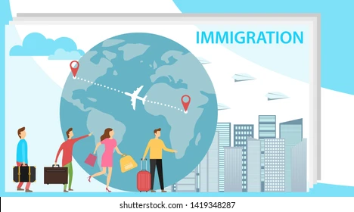
Immigration legale

Slide 12
Les avantages :
Échange culturel. L'immigration conduit à l'échange de valeurs culturelles. Il en résulte un échange de connaissances et d'expertise entre les nations. C'est également l'occasion d'interagir avec des personnes d'horizons divers, de partager leurs points de vue.
Répartition de populations. Dans certains cas, l'immigration peut entraîner une répartition plus équitable des populations.
Éducation et carrière. L'immigration offre de nouvelles possibilités pour les gens qui veulent poursuivre leurs études. Cela leur ouvre la porte à des domaines d'études qui ne sont pas disponibles dans leurs pays d'origine et éventuellement l'acquisition de diplômes mieux cotés sur le marché de l'emploi.

Slide 13
Definition :
L'immigration légale désigne le fait de se rendre légalement dans un pays autre que celui de sa nationalité pour s'y installer durablement. On traitera ici des voies d'accès au territoire européen ou français, en dehors de l'asile, des visas de court séjour et de la mobilité des citoyens européens.

Slide 14
Les inconvinients :
Transfert de maladies. Les immigrants peuvent apporter avec eux des maladies ayant prévalu dans leur pays.
Fuite des cerveaux. Quand un pays perd ses citoyens les mieux instruits et les plus talentueux au profit d'un autre pays, il perd en fait les élites et ressources humaines qui lui permettent de se développer. Ceci est d'autant plus cruel lorsqu'il s'agit d'un pays pauvre.
Certains immigrants sont confrontés au racisme et au rejet des habitants des pays d'accueil qui ont peur de ne plus avoir de travail ou que cela fragilise l'économie de leur pays.

Slide 15
L'immigration est un sujet complexe et controversé qui peut avoir des conséquences importantes pour les pays d'accueil et pour les immigrants eux-mêmes.
L'immigration clandestine peut être dangereuse et mettre en danger la vie des immigrants, mais elle peut être le résultat de circonstances difficiles dans le pays d'origine. Il est important de trouver des solutions pour réglementer l'immigration clandestine de manière équitable et humaine.
L'immigration légale peut être bénéfique pour les pays d'accueil et pour les immigrants, mais il est important de s'assurer que les immigrants ont accès à des opportunités équivalentes et à un traitement juste.
En fin de compte, il est important de trouver un équilibre entre l'immigration légale et clandestine, et de traiter tous les immigrants avec dignité et respect.

